Slide 1
1、小论文撰写经验分享
1.1 小论文内容的组成
1.2 中英文摘要
1.3 图的绘制
1.4 数据的整理
1.5 投递刊物的选择

Slide 2
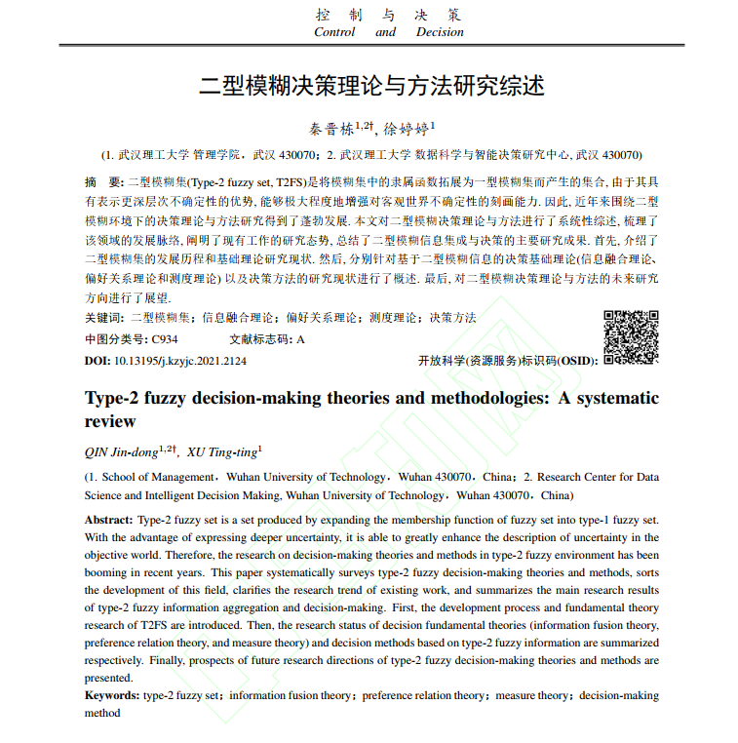
1.1 小论文内容的组成
1、标题
2、中文摘要与关键词
3、英文摘要与关键词

Slide 3
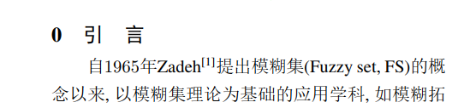
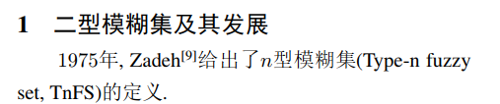
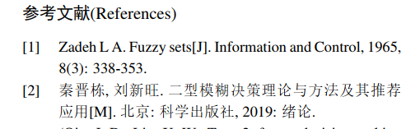
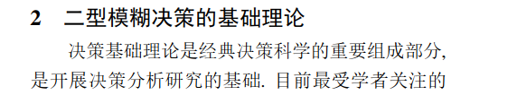
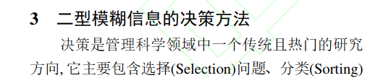
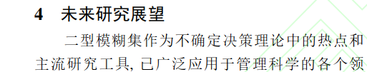
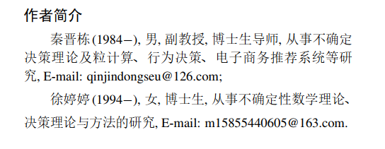
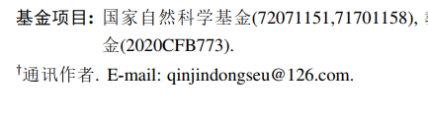
1.1 小论文内容的组成
4、正文
5、参考文献
6、作者信息
基金项目

Slide 4
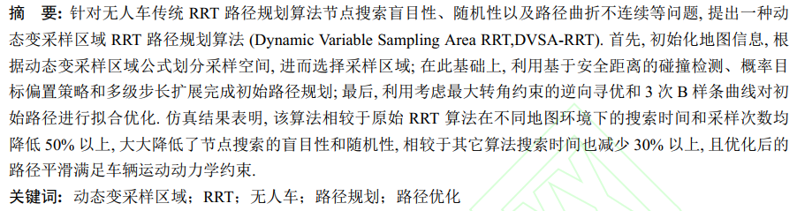
1.2 中英文摘要
（1）中文摘要
中文摘要应该严格按照“目的、方法、结果、结论”这四个步骤，依次书写

Slide 5
1.2 中英文摘要
（1）中文摘要
①目的。可以采用“针对……的问题，提出一种……方法”或“对于……中的问题，提出……”这类格式；
②方法。 可以采用“首先，……；然后，……；其次，……；最后，……”的描述方式，或采用其他描述，只是必须要将方法的描述更详细，使读者能从摘要中得知本文所使用方法的大致情况；
③结果。采用量化类的指标来描述，比如：使用“实验结果表明，与哪一种具体的方法相比，在哪些方面，提升了多少性能。
④结论。应简单描述其在理论和应用上的具体意义和价值或其他特质(不能笼统地用“具有应用价值”等这类语句来描述，需具体些)。

Slide 6
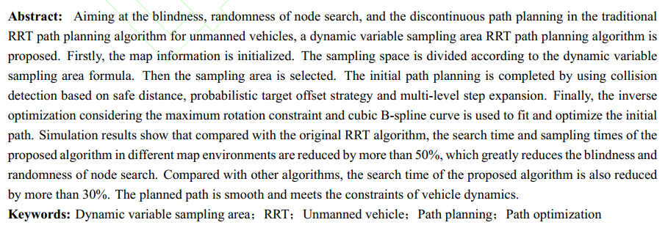
1.2 中英文摘要
（2）英文摘要
1）英文摘要保证句式简单、完整、准确，应该与中文摘要严格保持一致，不能省略部分句子或词语。
2）请勿使用we、our、this paper/this study proposed or studied。
3）对于摘要中目的、方法的英文表述，请用一般过去时的被动语态进行描述，即was/were done……，此为强制性要求；对于结果、结论这两部分，请用一般现在时，可用被动时态，也可用主动语态来表达。

Slide 7
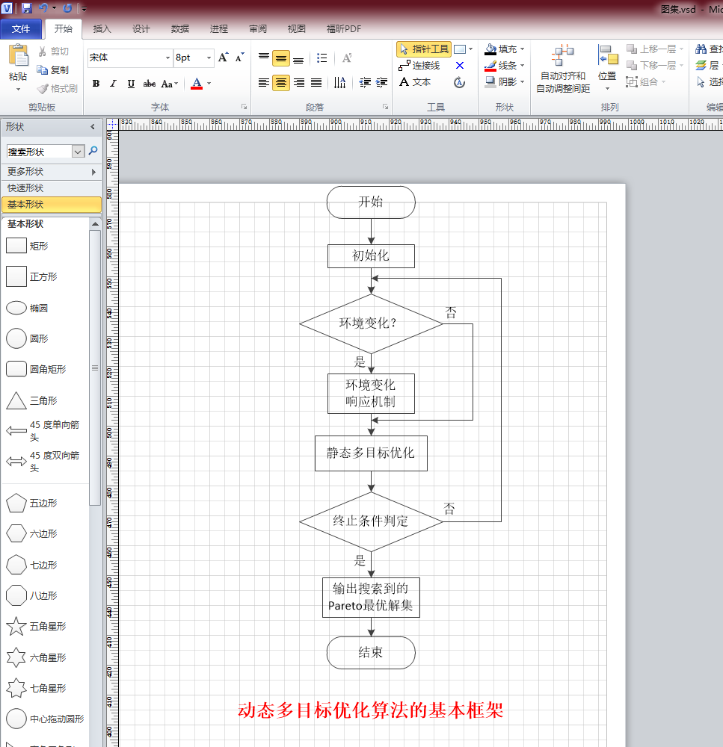
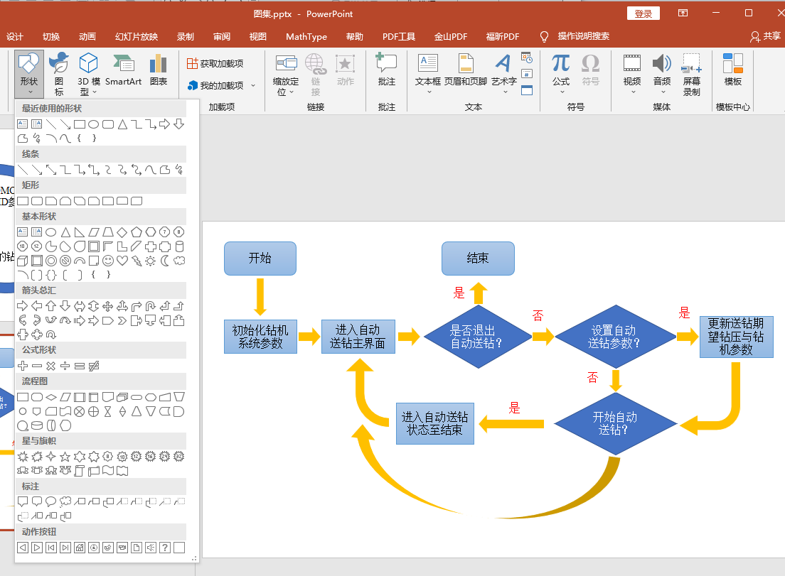
1.3 图的绘制
（1）流程图
visio
PowerPoint

Slide 8
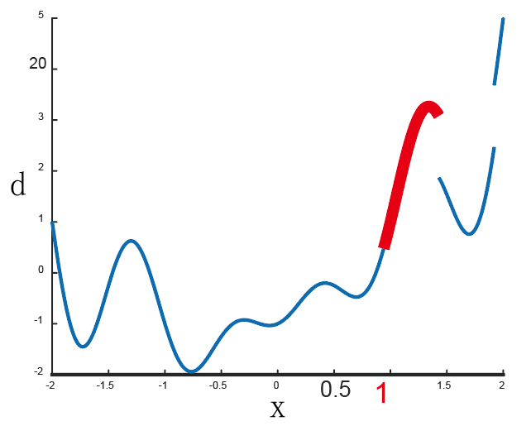
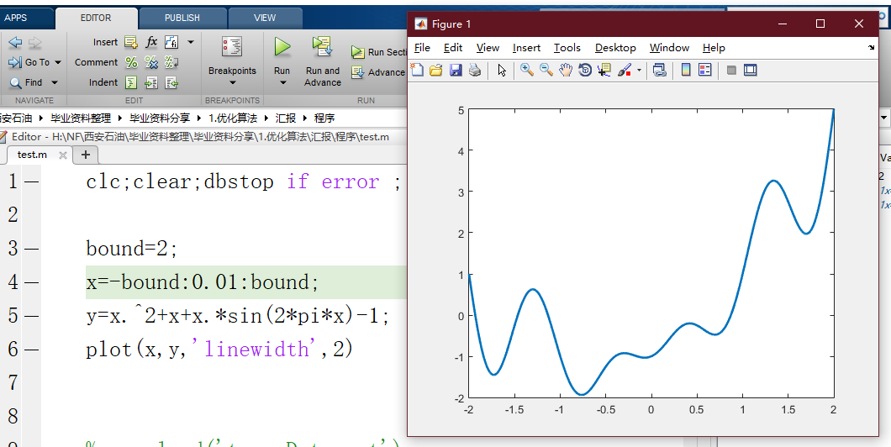
1.3 图的绘制
（2）曲线图
Matlab
Illustrator

Slide 9
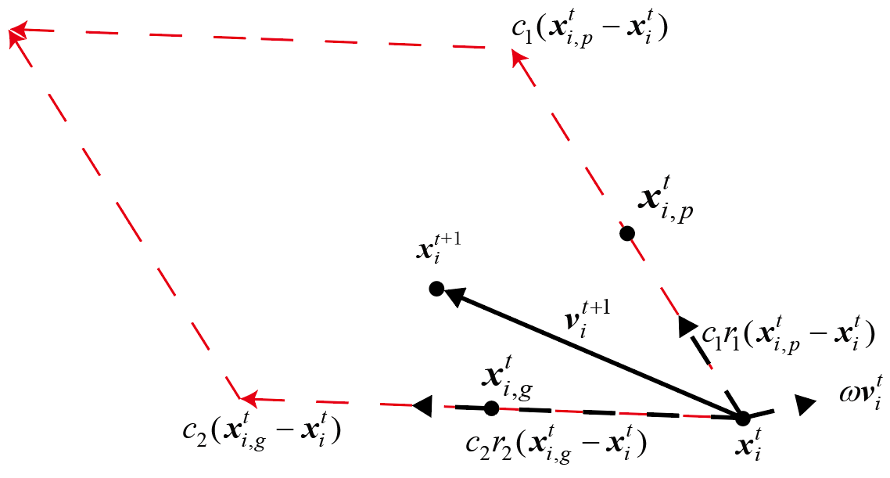
1.3 图的绘制
（3）示意图
Illustrator

Slide 10
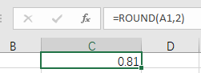
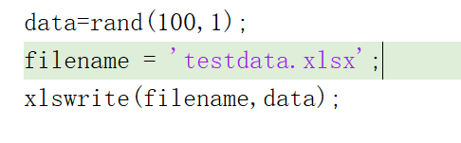
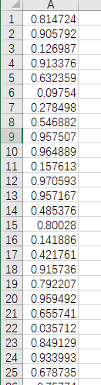
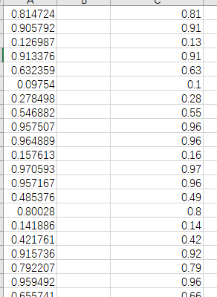
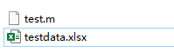
1.4 数据的整理

Slide 11
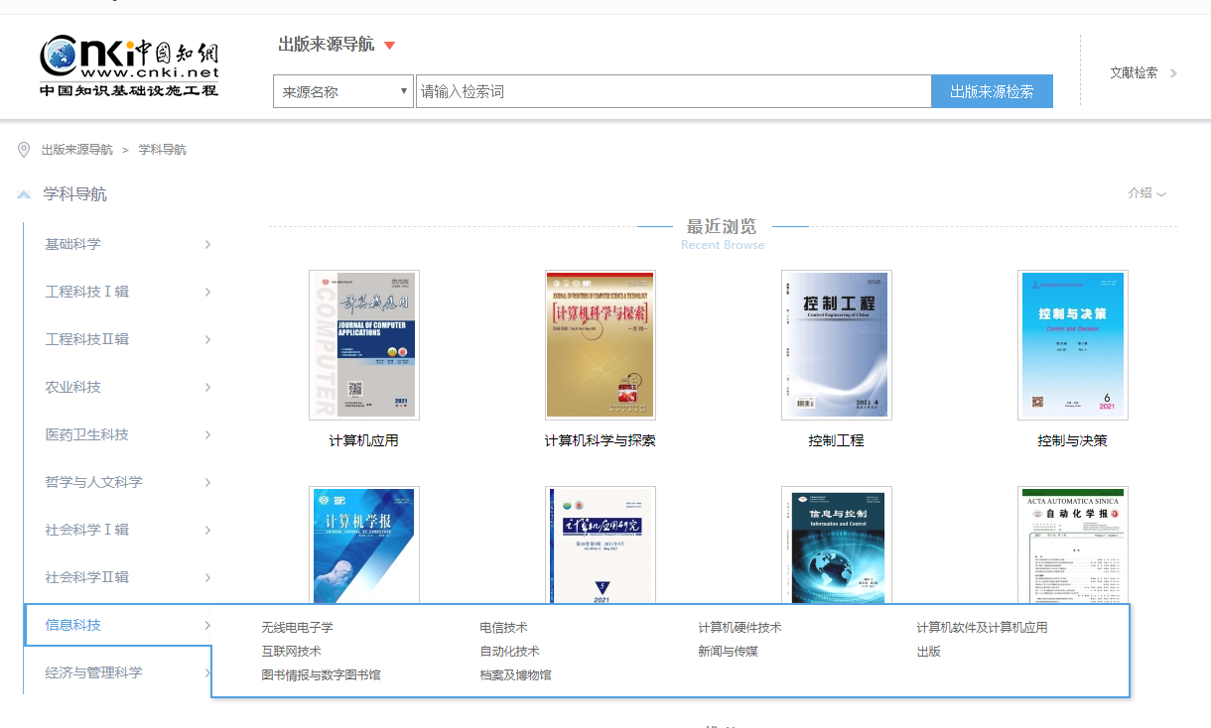
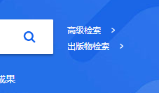
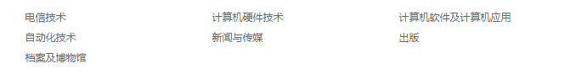
1.5 投递刊物的选择

Slide 12
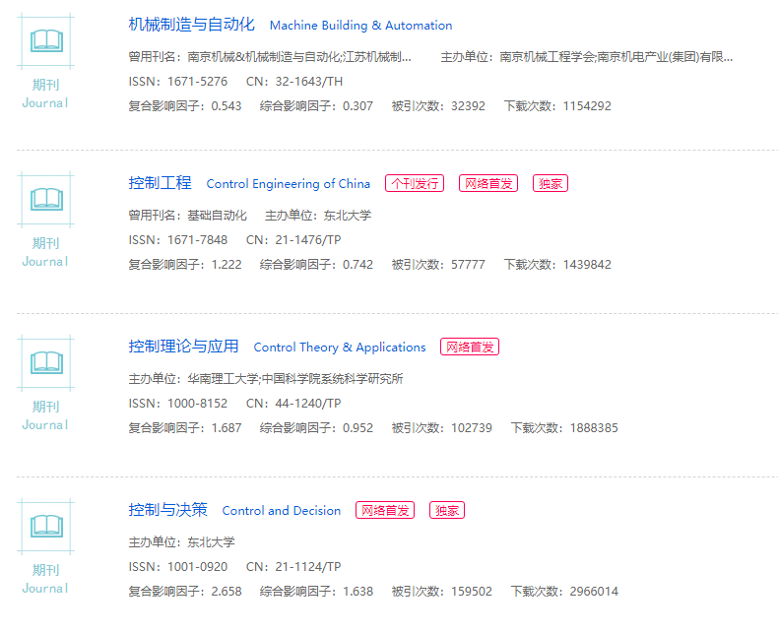
1.5 投递刊物的选择
复合影响因子：是以期刊、学位论文、会议论文为复合统计源文献计算，被评价期刊前两年发表的可被引文献在统计年的被引用总次数与该期刊在前两年内发表的可被引文献总量之比。
综合影响因子：主要是指文、理科综合，是以科技类期刊及人文社会科学类期刊综合统计源文献计算，被评价期刊前两年发表的可被引文献在统计年的被引用总次数与该期刊在前两年内发表的可被引文献总量之比。
简言之：复合包括硕博士论文、会议论文、期刊引用的次数计算，但是综合只包括期刊引用的次数计算。

Slide 13
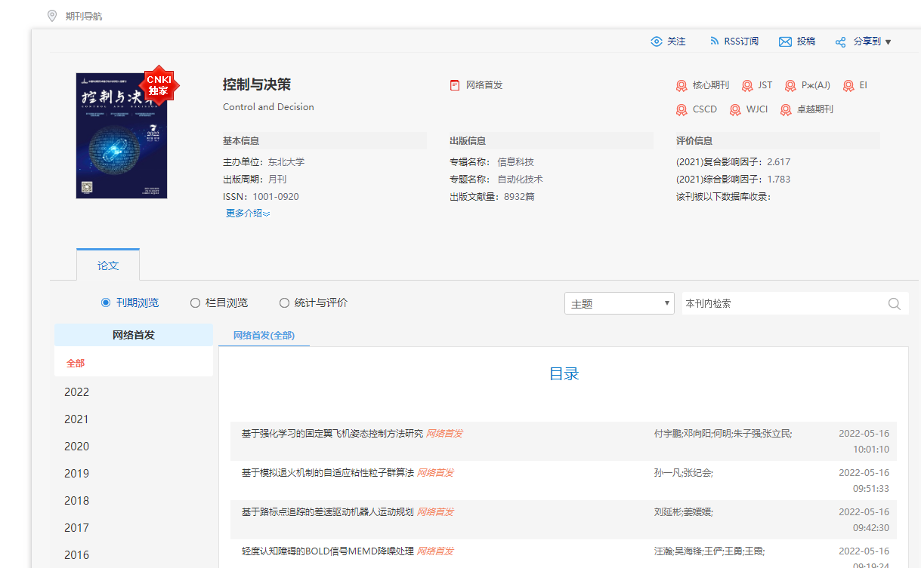
1.5 投递刊物的选择

Slide 14
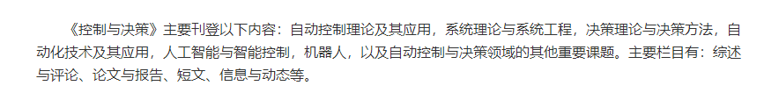
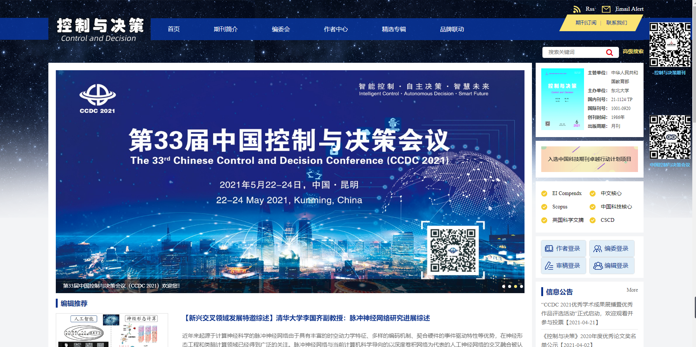
1.5 投递刊物的选择

Slide 15
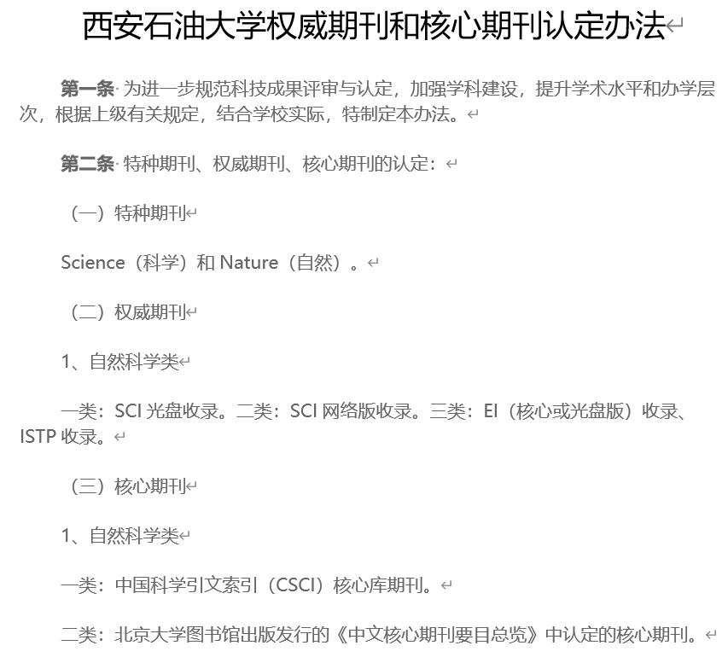
1.5 投递刊物的选择

Slide 16
2、发明专利撰写经验分享
1.1 发明专利申请书的组成
1.2 模仿写出发明专利申请书

Slide 17
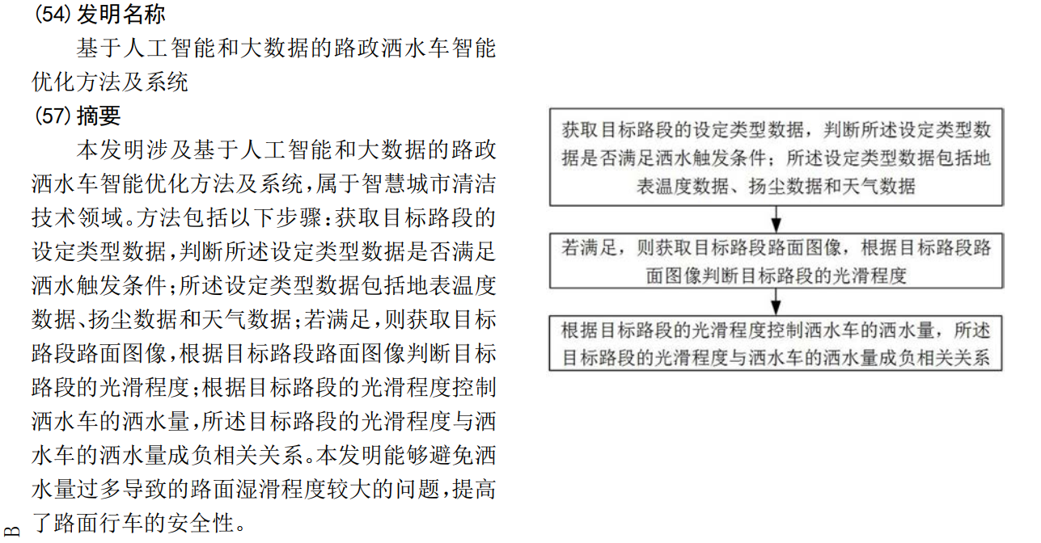
1.1 发明专利申请书的组成
1、发明名称
2、摘要
3、主要附图

Slide 18
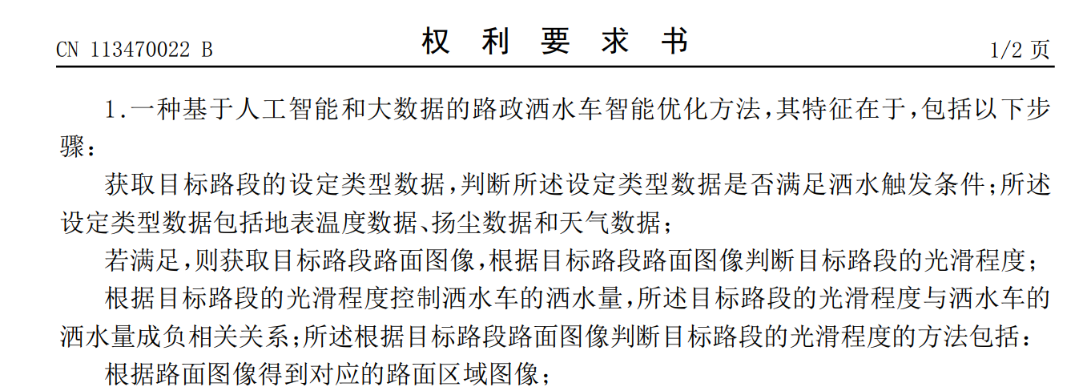
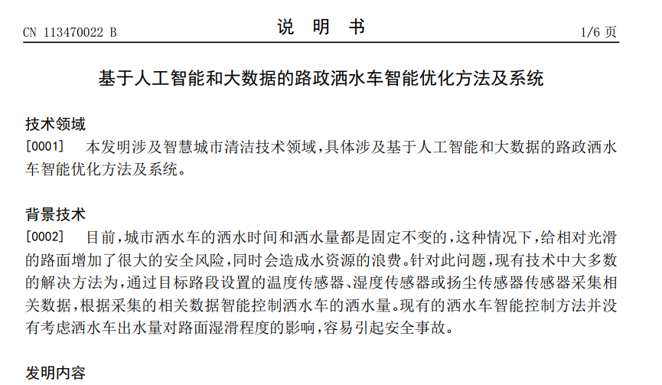
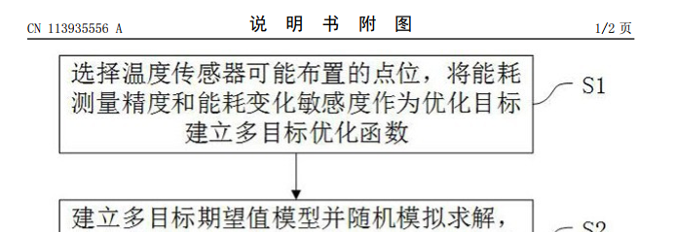
1.1 发明专利申请书的组成
4、权利要求书
5、说明书
6、说明书附图

Slide 19
1.1 发明专利申请书的组成
（1）权利要求书（2~3页）
权利要求书是说明要求专利保护范围的专利申请文件。专利的保护范围，以被批准的权利要求为内容。判定他人是否侵权，也以权利要求的内容为依据。
发明专利权利要求书以说明书为依据，说明发明的技术特征，清楚并简要地写出要求专利保护范围，并在一定条件下提出一项或几项独立的专利权项。权利要求的文本格式分以下两部分组成:
1.前序部分，说明本发明所属技术领域及现有技术中与发明主题密切的技术特征。
2.特征部分，说明本发明所具有的技术特征。

Slide 20
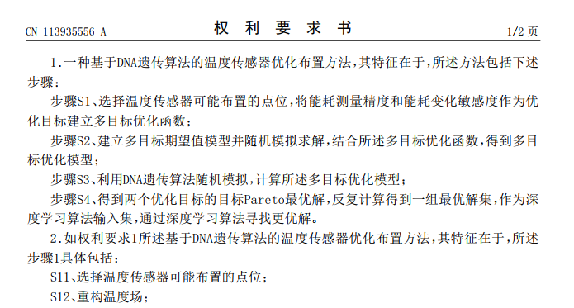
1.1 发明专利申请书的组成
（1）权利要求书（2~3页）

Slide 21
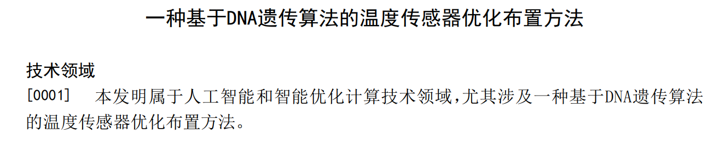
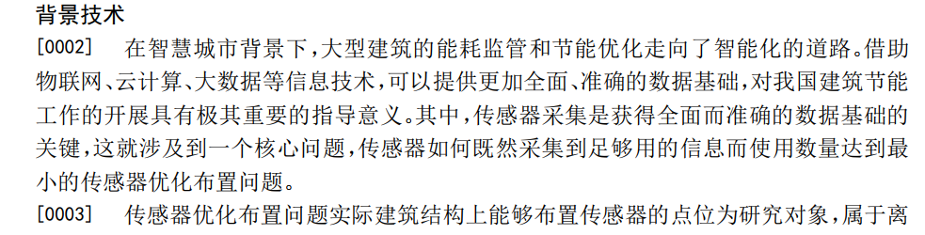
1.1 发明专利申请书的组成
（2）说明书（5~8页）
专利说明书是对发明的具体内容，包括结构、技术要点、使用方法作出清楚、完整的介绍，它应当包含技术领域、背景技术、发明内容、附图说明、具体实施方法等。

Slide 22
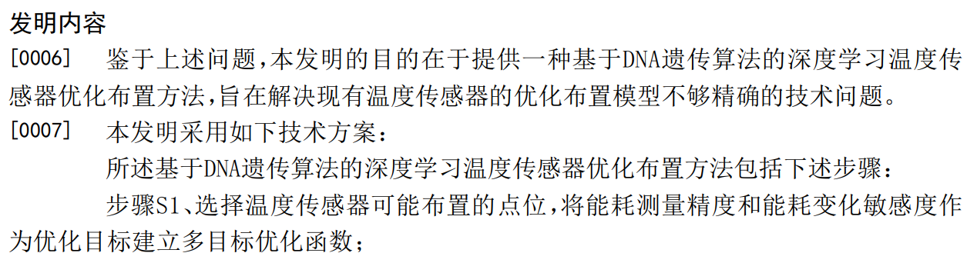
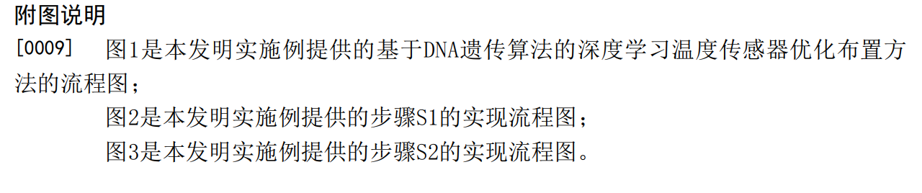
1.1 发明专利申请书的组成
（2）说明书（5~8页）

Slide 23
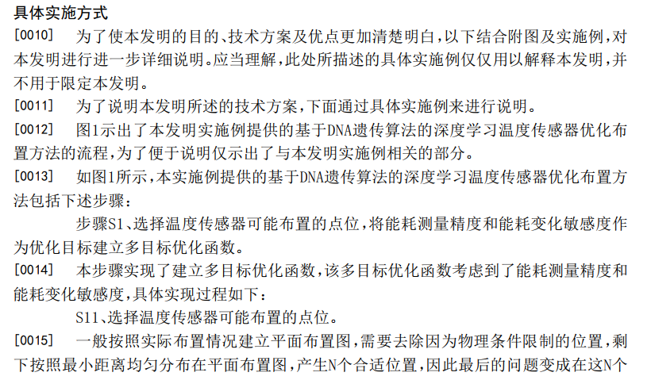
1.1 发明专利申请书的组成
（2）说明书（5~8页）

Slide 24
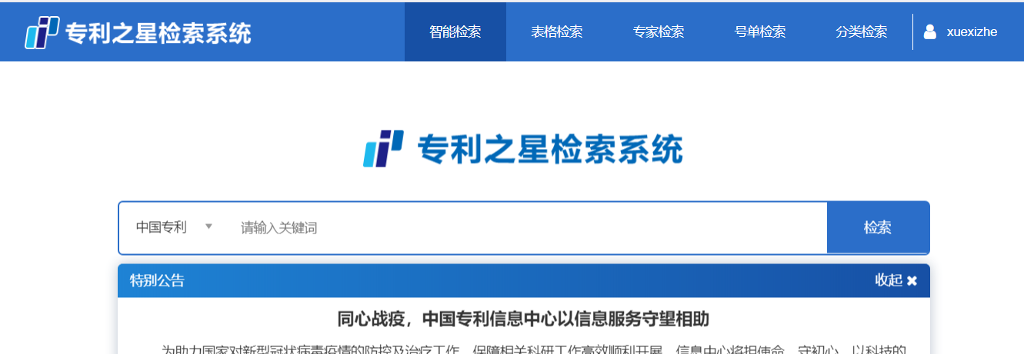
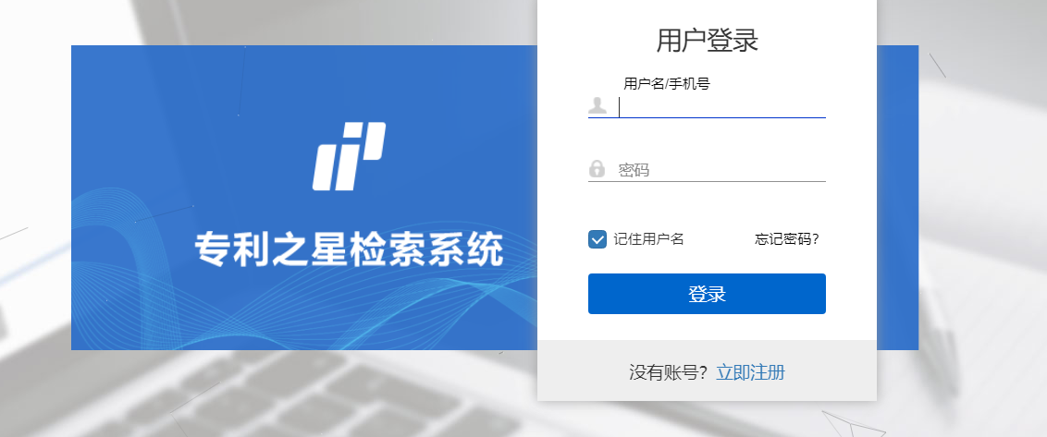
1.2 模仿写出发明专利申请书
发明专利申请书的格式并没有要求特别严格，这一点可以从网上找到已经申请成功的发明专利申请书中看到。所以，找到一篇与自己所写发明主题类似的专利申请书，稍微借鉴一下格式，把自己的发明展现出来就行了。
https://cprs.patentstar.com.cn

Slide 25
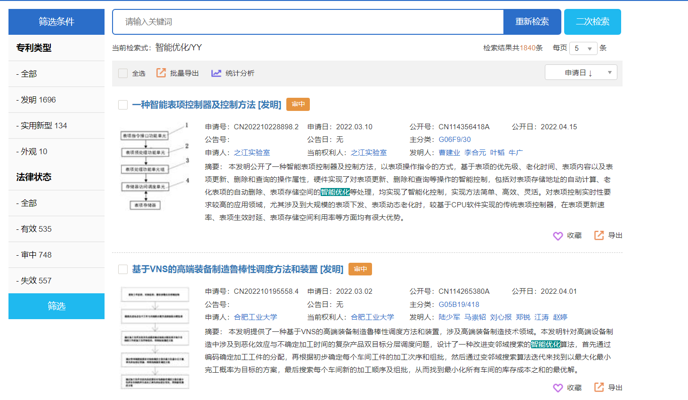
1.2 模仿写出发明专利申请书

Slide 26
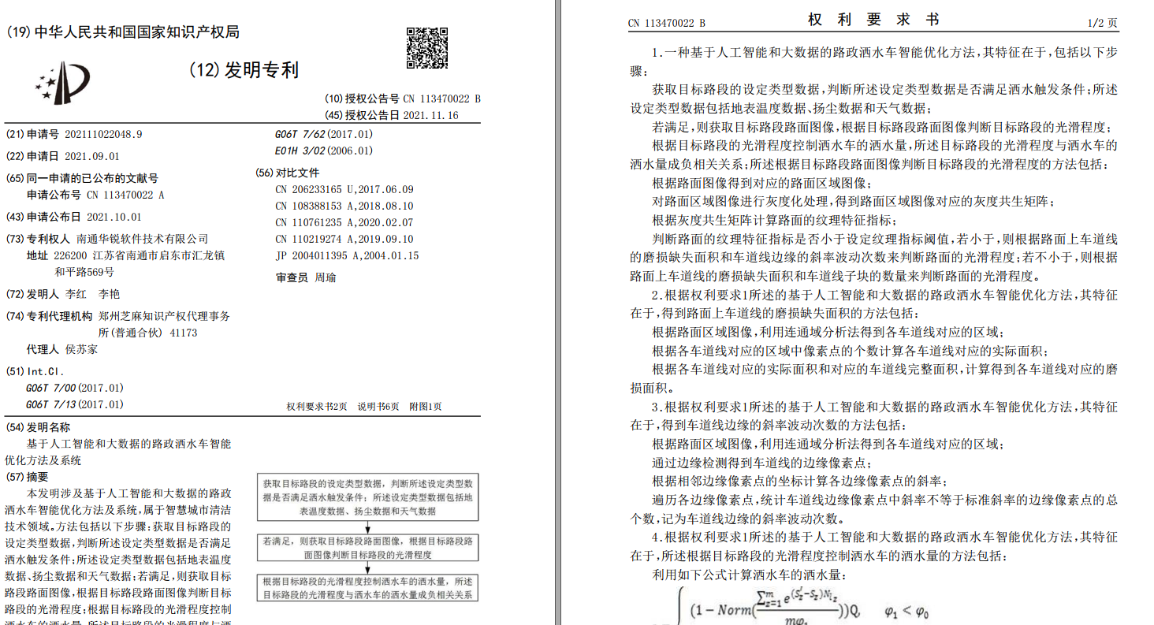
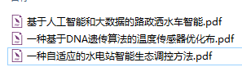
1.2 模仿写出发明专利申请书

Slide 27
3、总结及其它的分享

Slide 28
1、多读一些与自己要写的领域/内容相关的论文，能够帮助你构建好小论文的内容。
2、平常注意把自己做的实验、查找的资料隔几天整理一下，有助于提升后面写小论文的效率。
3、做任何事情都是需要反复积累经验的，大家第一次写小论文也一样，做好需要反复修改的准备。
4、不管是小论文、甚至是以后的毕业论文，都得静下心来把每一句话、每一个字都反复斟酌，这样写出来的小论文才足够凝练。不必凑字数，当你把自己想要展示的东西描述清楚后，字数、内容自然而然就丰富了。
5、多和其他人交流、分享自己遇到的问题或者收获的经验，这样成长得更快。

Slide 29
6、在需要接触自己未知的领域的时候，静下心来查找资料一步一步学习是一个途径，而学习/借鉴/模仿别人已有的成果，也是一个非常重要的途径。后者的方式见效快，但起点较高，需要具备敏锐的观察与逻辑性强的规划能力，容易存在畏难心态。

Slide 30
